Slide 1

HELPERS
PROJETO FINAL

Slide 2
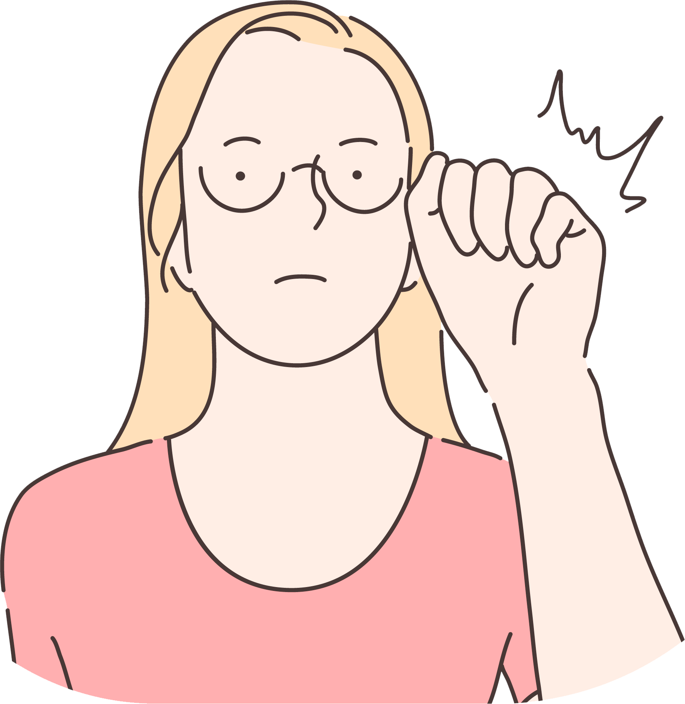
SOBRE O SITE HELPERS
Helpers é um site desenvolvido com um intuito simples e objetivo: conectar pessoas que estejam interessadas em começar a aprender Libras com pessoas que estejam disponíveis e interessadas em dar aulas de forma totalmente gratuita.
Estudante e professor;
Filtros por região;
Intermédio entre os usuários.

Slide 3

PROBLEMÁTICAS
01
02
03
04
COMUNICAÇÃO
EXCLUSÃO
Muitas pessoas não conhecem o básico de Libras, e isso atenua a falha de comunicação.
Não saber Libras promove uma exclusão da população surda.
FALTA DE LEIS
POPULAÇÃO
Libras ainda não é considerada uma matéria obrigatória nas escolas.
5% da população brasileira é surda, e parte dela usa Libras.

Slide 4

SOLUÇÕES
01
02
03
04
COMUNICAÇÃO
INCLUSÃO SOCIAL
Ao aprender Libras, uma pessoa está apta a comunicar-se com uma pessoa surda.
Aprender Libras, no geral, promove uma maior inclusão das pessoas surdas.
MAIOR INCENTIVO
TAXA POPULACIONAL
Ao disponibilizar um site gratuito, estamos incentivando pessoas a começarem a aprender Libras.
Em um país onde temos mais de 10 milhões de pessoas surdas, conseguir se comunicar com a língua de sinais torna-se um fator importante.

Slide 5
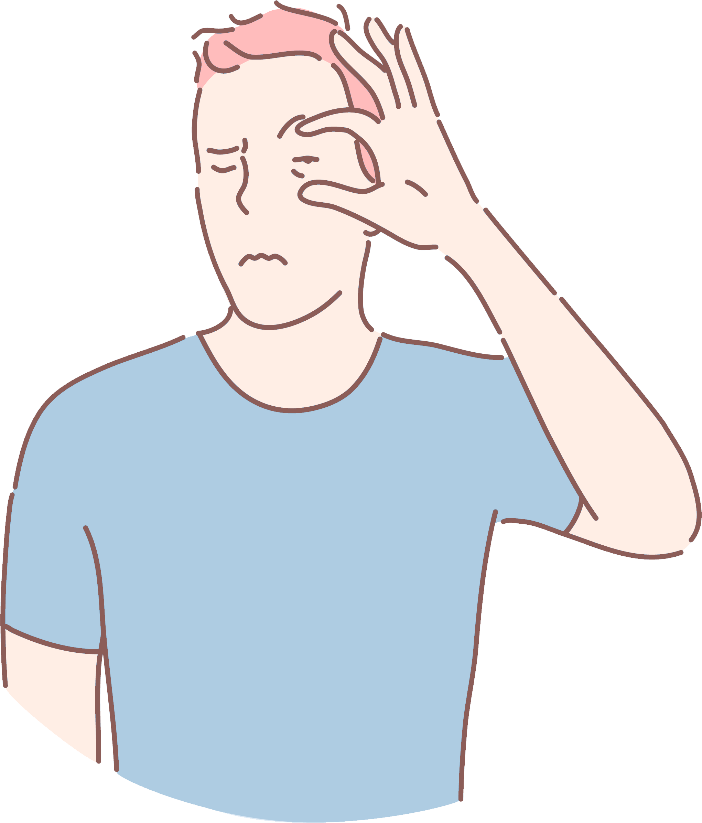
MERCADO ATUAL E CONCORRÊNCIA
PÚBLICO-ALVO
10 milhões de brasileiros são surdos (IBGE);
Estima-se que até 2050, 900 milhões de pessoas podem desenvolver surdez (OMS);
Taxa de procura de aprendizagem tende a aumentar.
CONCORRÊNCIA
Cursos de Libras 100% gratuito (Ex.: USP);
Materiais, artigos e vídeos;
Conteúdo gravado.
¹ Instituto Brasileiro de Geografia e Estatística ² Organização Mundial da Saúde

Slide 6
DIFERENCIAIS
AO VIVO
FLEXIBILIDADE
MÉTODO PERSONALIZADO
A possibilidade de aprender Libras através de uma comunicação em tempo real com o professor, sem precisar seguir um conteúdo gravado.
A flexibilidade com relação ao cronograma, uma vez que isto pode ser acordado diretamente entre o estudante e o professor.
Ao aprender Libras com um professor em particular, o método de ensino respeita a evolução do aluno e o seu tempo para aprender e fixar o conteúdo ensinado.

Slide 7

RESULTADOS ESPERADOS
PROFESSORES
Esperamos que com o tempo, o site tenha um número significativo de professores interessados em ensinar Libras.
ALUNOS
Desejamos que haja uma busca por parte de alunos interessados em aprender Libras.
RECONHECIMENTO
Um dos nossos objetivos esperados é que o site seja reconhecido e recomendado dentro das áreas educacionais, tornando-se um exemplo e servindo de inspiração para futuras ideias.

Slide 8
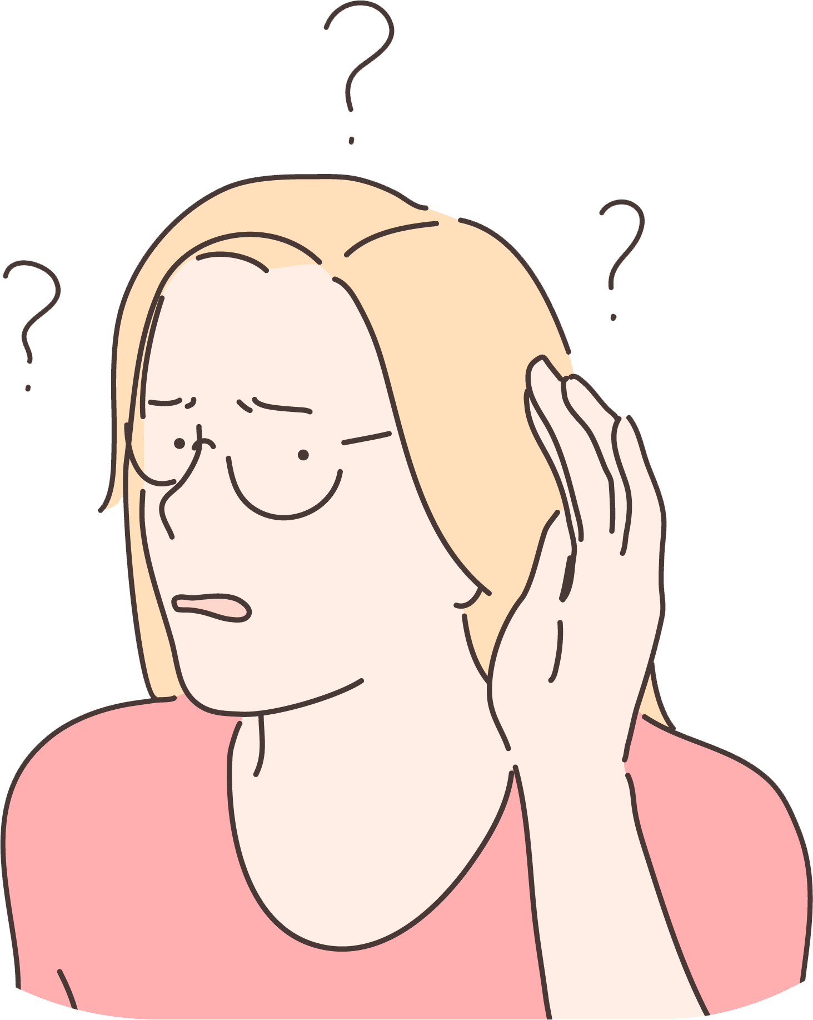
MARKETING
O principal objetivo do site Helpers com relação ao marketing, é alcançar o maior número de estudantes e professores que estejam dispostos a fazer o processo girar.
Para isto, contamos com duas estratégias simples, porém objetivas:
Utilizar as redes sociais, como Instagram, TikTok e Facebook, para divulgar o site;
Através de parcerias com escolas e universidades, realizar palestras informativas, a fim de atrair estudantes e professores.

Slide 9

PRÓXIMOS PASSOS
Manter o site em produção, realizando sempre manutenções preventivas, e atualizações necessárias;
Através de reuniões, fechar parcerias com pelo menos dez escolas e/ou universidades, a fim de introduzir o site e prospectar os primeiros usuários;
Realizar uma campanha inicial, contendo postagens informativas sobre o site, o método usado e suas vantagens, em 3 (três) redes sociais: Instagram, TikTok e Facebook.

Slide 10

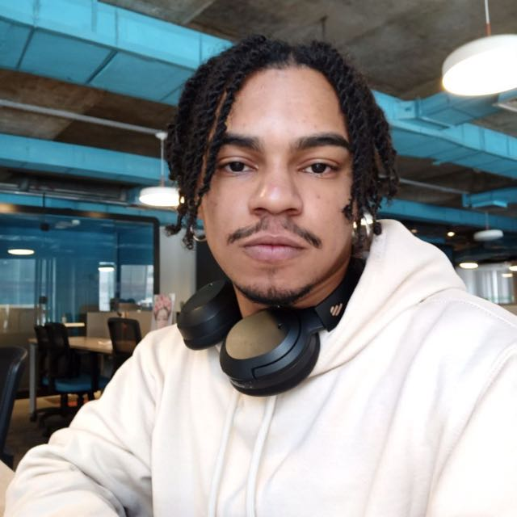
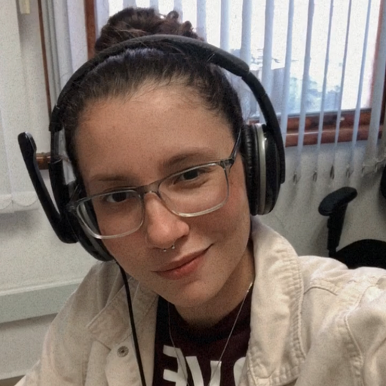
TIME HELPERS
Cristyane Hespanha
João Souza
Ivelin Lins
UX Designer
Desenvolvedor
Administradora do projeto

Slide 11
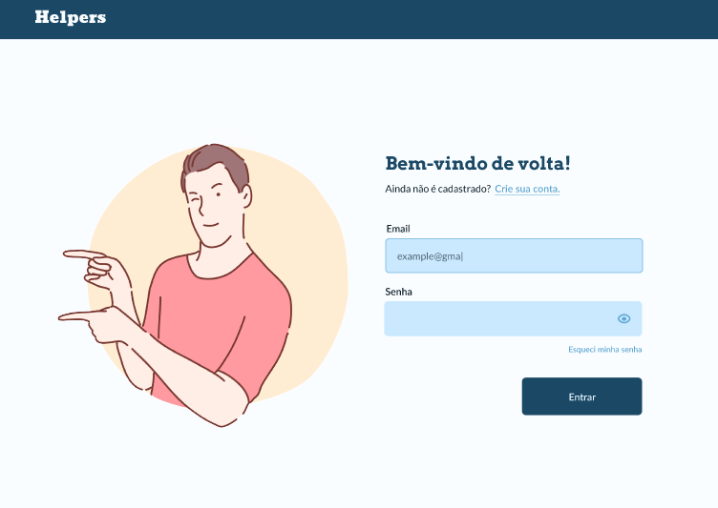
Helpers é uma forma de aproximar as pessoas ao mundo da língua de sinais, e esperamos que o site torne-se inspiração para mentes criativas e dispostas a nos ajudar a quebrar barreiras.

Slide 12
HELPERS

